Slide 1
개발구성(Haccp)
전체적인 개발 구성
2020-12-09 -01
조형진

Slide 2
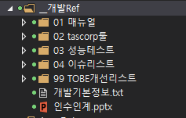





인수인계 폴더구조
인수인계 폴더구조
인수인계 폴더 상세

Slide 3
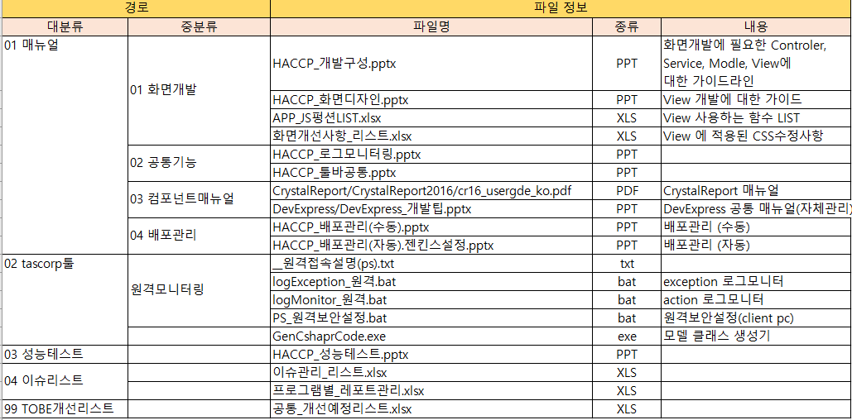
인수인계 파일리스트

Slide 4
1. 번호 그룹
3. 설명 그룹
①
②
③
④
⑤
⑥
⑦
⑧
⑨
① 프로젝트 생성
: 내용입력
내용입력1 (윤곽선 없음)
2. BOX 그룹
내용입력2 (윤곽선)
② 프로젝트 생성
: 내용입력
내용입력1 (윤곽선 없음)
③ 프로젝트 생성
: 내용입력
내용입력2 (윤곽선)
④ 프로젝트 생성
: 내용입력
⑤ 프로젝트 생성
: 내용입력
⑥ 프로젝트 생성
: 내용입력
⑦ 프로젝트 생성
: 내용입력
⑧ 프로젝트 생성
: 내용입력

